Slide 1




CHÀO MỪNG CÁC CON ĐẾN VỚI TIẾT HỌC
TẬP ĐỌC

Slide 2

ÔN BÀI CŨ
Đoạn 2 cho chúng ta biết điều gì?
Đoạn cuối bài ca ngợi ai?
Ca ngợi về điều gì?
Hình ảnh ốm yếu của
chị Nhà Trò
Ca ngợi tấm lòng
nghĩa hiệp của Dế Mèn.

Slide 3

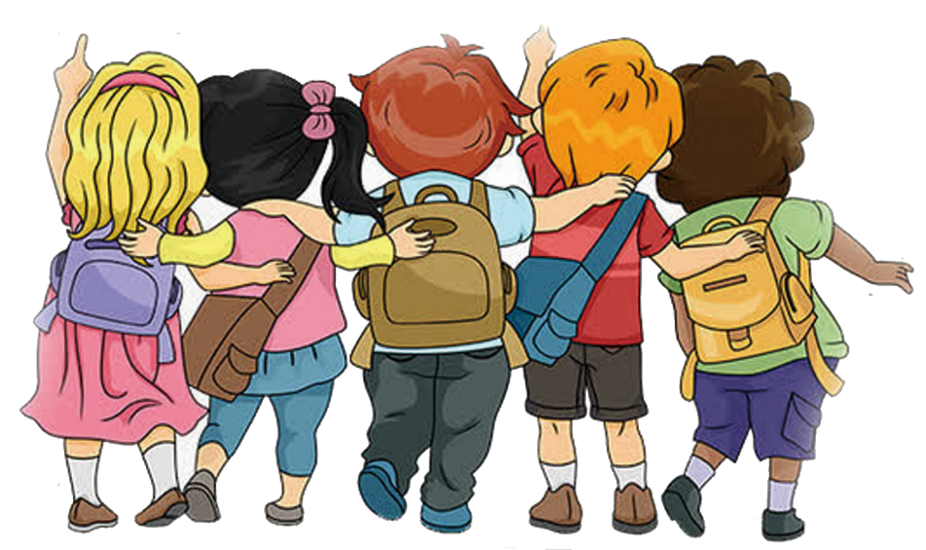
TẬP ĐỌC 4
Dế Mèn
bênh vực kẻ yếu

Slide 4

MỤC TIÊU
- Hiểu nghĩa một số từ trong bài
- Hiểu nội dung bài: ca ngợi Dế Mèn có tấm lòng nghĩa hiệp, ghét áp bức, bất công, bênh vực chị Nhà Trò yếu đuối, bất hạnh.
- Đọc trôi chảy toàn bài, ngắt nghỉ, nhấn giọng hợp với cảnh tượng, tình huống trong

Slide 5


1. Luyện đọc

Slide 6
Dế Mèn bênh vực kẻ yếu (tiếp theo)
Bọn nhện chăng từ bên nọ sang bên kia đường biết bao tơ nhện. Lại thêm sừng sững giữa lối đi một anh nhện gộc. Nhìn vào các khe đá chung quanh, tôi thấy lủng củng những nhện là nhện. Chúng đứng im như đá mà coi vẻ hung dữ.
Tôi cất tiếng hỏi lớn:
- Ai đứng chóp bu bọn này? Ra đây ta nói chuyện.
Từ trong hốc đá, một mụ nhện cái cong chân nhảy ra, hai bên có hai nhện vách nhảy kèm. Dáng đây là vị chúa trùm nhà nhện. Nom cũng đanh đá, nặc nô lắm. Tôi quay phắt lưng, phóng càng đạp phanh phách ra oai. Mụ nhện co rúm lại rồi cứ rập đầu xuống đất như cái chày giã gạo. Tôi thét:
- Các người có của ăn của để, béo múp béo míp mà cứ đòi mãi một tí tẹo nợ đã mấy đời rồi. Lại còn kéo bè kéo cánh đánh đập một cô gái yếu đuối như thế này. Thật đáng xấu hổ! Có phá hết các vòng vây đi không?
Bọn nhện sợ hãi, cùng dạ ran. Cả bọn cuống cuồng chạy dọc chạy ngang, phá hết các dây tơ chăng lối. Con đường về tổ Nhà Trò quang hẳn.
Theo TÔ HOÀI

Slide 7





Chia làm 3 đoạn
Đoạn 1: Từ đầu…… hung dữ.
Đoạn 2: Tiếp theo….. Chày giã gạo.
Đoạn 3: Phần còn lại.

Slide 8
Dế Mèn bênh vực kẻ yếu (tiếp theo)
Bọn nhện chăng từ bên nọ sang bên kia đường biết bao tơ nhện. Lại thêm sừng sững giữa lối đi một anh nhện gộc. Nhìn vào các khe đá chung quanh, tôi thấy lủng củng những nhện là nhện. Chúng đứng im như đá mà coi vẻ hung dữ.
Tôi cất tiếng hỏi lớn:
- Ai đứng chóp bu bọn mày? Ra đây ta nói chuyện.
Từ trong hốc đá, một mụ nhện cái cong chân nhảy ra, hai bên có hai nhện vách nhảy kèm. Dáng đây là vị chúa trùm nhà nhện. Nom cũng đanh đá, nặc nô lắm. Tôi quay phắt lưng, phóng càng đạp phanh phách ra oai. Mụ nhện co rúm lại rồi cứ rập đầu xuống đất như cái chày giã gạo. Tôi thét:
- Các người có của ăn của để, béo múp béo míp mà cứ đòi mãi một tí tẹo nợ đã mấy đời rồi. Lại còn kéo bè kéo cánh đánh đập một cô gái yếu đuối như thế này. Thật đáng xấu hổ! Có phá hết các vòng vây đi không?
Bọn nhện sợ hãi, cùng dạ ran. Cả bọn cuống cuồng chạy dọc chạy ngang, phá hết các dây tơ chăng lối. Con đường về tổ Nhà Trò quang hẳn.
Theo TÔ HOÀI

Slide 9

Giọng đọc
+ Dế Mèn: Giọng mạnh mẽ, dứt khoát, oai phong
Chậm rãi, chuyển giọng linh hoạt phù hợp với diễn biến câu chuyện và lời lẽ, tính cách của từng nhân vật.
Giải nghĩa
+ Chóp bu: đứng đầu, cầm đầu.
+ Nặc nộ: hung dữ, táo tợn ( chỉ tính cách của nhân vật.)

Slide 10

2. Tìm hiểu bài

Slide 11


Bọn nhện chăng từ bên nọ sang bên kia đường biết bao tơ nhện. Lại thêm sừng sững giữa lối đi một anh nhện gộc. Nhìn vào các khe đá chung quanh, tôi thấy lủng củng những nhện là nhện. Chúng đứng im như đá mà coi vẻ hung dữ.
Trận địa của bọn nhện đáng sợ như thế nào?

Slide 12
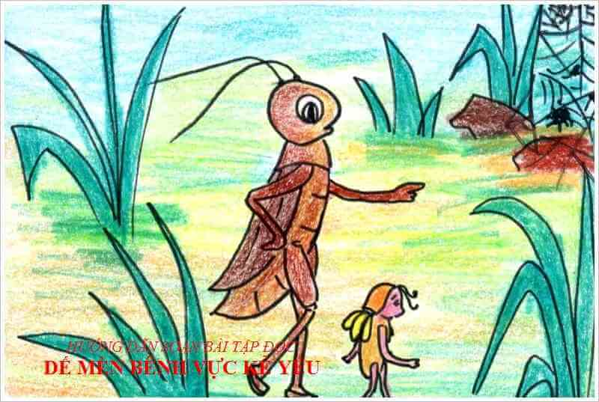
Tôi cất tiếng hỏi lớn:
- Ai đứng chóp bu bọn mày? Ra đây ta nói chuyện.
Từ trong hốc đá, một mụ nhện cái cong chân nhảy ra, hai bên có hai nhện vách nhảy kèm. Dáng đây là vị chúa trùm nhà nhện. Nom cũng đanh đá, nặc nô lắm. Tôi quay phắt lưng, phóng càng đạp phanh phách ra oai. Mụ nhện co rúm lại rồi cứ rập đầu xuống đất như cái chày giã gạo.
Chủ động, lời lẽ oai phong, thách thức, đòi nói chuyện với nhện chóp bu.
Xưng hô: bọn mày, ta
Dế Mèn đã làm thế nào để bọn nhện phải sợ?
Hành động tỏ rõ sức mạnh

Slide 13
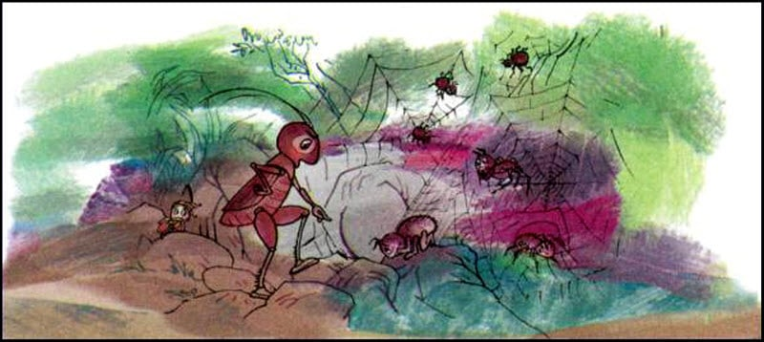
Tôi thét:
- Các người có của ăn của để, béo múp béo míp mà cứ đòi mãi một tí tẹo nợ đã mấy đời rồi. Lại còn kéo bè kéo cánh đánh đập một cô gái yếu đuối như thế này. Thật đáng xấu hổ! Có phá hết các vòng vây đi không?
Bọn nhện sợ hãi, cùng dạ ran. Cả bọn cuống cuồng chạy dọc chạy ngang, phá hết các dây tơ chăng lối. Con đường về tổ Nhà Trò quang hẳn.
Phân tích, so sánh để bọn nhện thấy hành động hèn hạ, không quân tử, đáng xấu hổ của mình
Dế Mèn đã nói như thế nào để bọn nhện nhận ra lẽ phải?
Kết luận, đe dọa

Slide 14

Em thấy có thể tặng cho Dế Mèn danh hiệu nào trong số các danh hiệu sau đây:
võ sĩ
tráng sĩ
chiến sĩ
hiệp sĩ
dũng sĩ
anh hùng

Slide 15
Từ
Nghĩa
Võ sĩ
Người sống bằng nghề võ
Tráng sĩ
Người có sức mạnh và chí khí mạnh mẽ, đi chiến đấu cho một sự nghiệp cao cả.
Chiến sĩ
Người lính, người chiến đấu trong một đội ngũ.
Hiệp sĩ Người có sức mạnh và lòng hào hiệp, sẵn sàng làm việc nghĩa.
Người có sức mạnh và lòng hào hiệp, sẵn sàng làm việc nghĩa.
Hiệp sĩ
Người có sức mạnh, dũng cảm đương đầu với các khó khăn, nguy hiểm.
Dũng sĩ
Người lập được công trạng lớn đối với nhân dân, đất nước.
Anh hùng

Slide 16

Nêu nội dung chính của bài
- Ca ngợi Dế Mèn có tấm lòng nghĩa hiệp, ghét áp bức bất công, bênh vực chị Nhà Trò yếu đuối bất hạnh.

Slide 17
3. Luyện đọc lại
Notes:
Chậm rãi, chuyển giọng linh hoạt phù hợp với diễn biến câu chuyện và lời lẽ, tính cách của từng nhân vật.
+ Dế Mèn: Giọng mạnh mẽ, dứt khoát, oai phong

Slide 18
Từ trong hốc đá, một mụ nhện cái cong chân nhảy ra, hai bên có hai nhện vách nhảy kèm. Dáng đây là vị chúa trùm nhà nhện. Nom cũng đanh đá, nặc nô lắm. Tôi quay phắt lưng, phóng càng đạp phanh phách ra oai. Mụ nhện co rúm lại rồi cứ rập đầu xuống đất như cái chày giã gạo. Tôi thét :
- Các người có của ăn của để, béo múp béo míp mà cứ đòi mãi một tí tẹo nợ đã mấy đời rồi. Lại còn kéo bè kéo cánh đánh đập một cô gái yếu ớt thế này. Thật đáng xấu hổ ! Có phá hết các vòng vây đi không ?

Slide 19

Kể lại toàn bộ câu chuyện
“Dế Mèn bênh vực kẻ yếu”

Slide 20

DẶN DÒ
Luyện đọc
Tìm hiểu bài tiếp theo: Truyện cổ nước mình

Slide 21

CHÚC CÁC CON
HỌC TỐT

